Slide 1
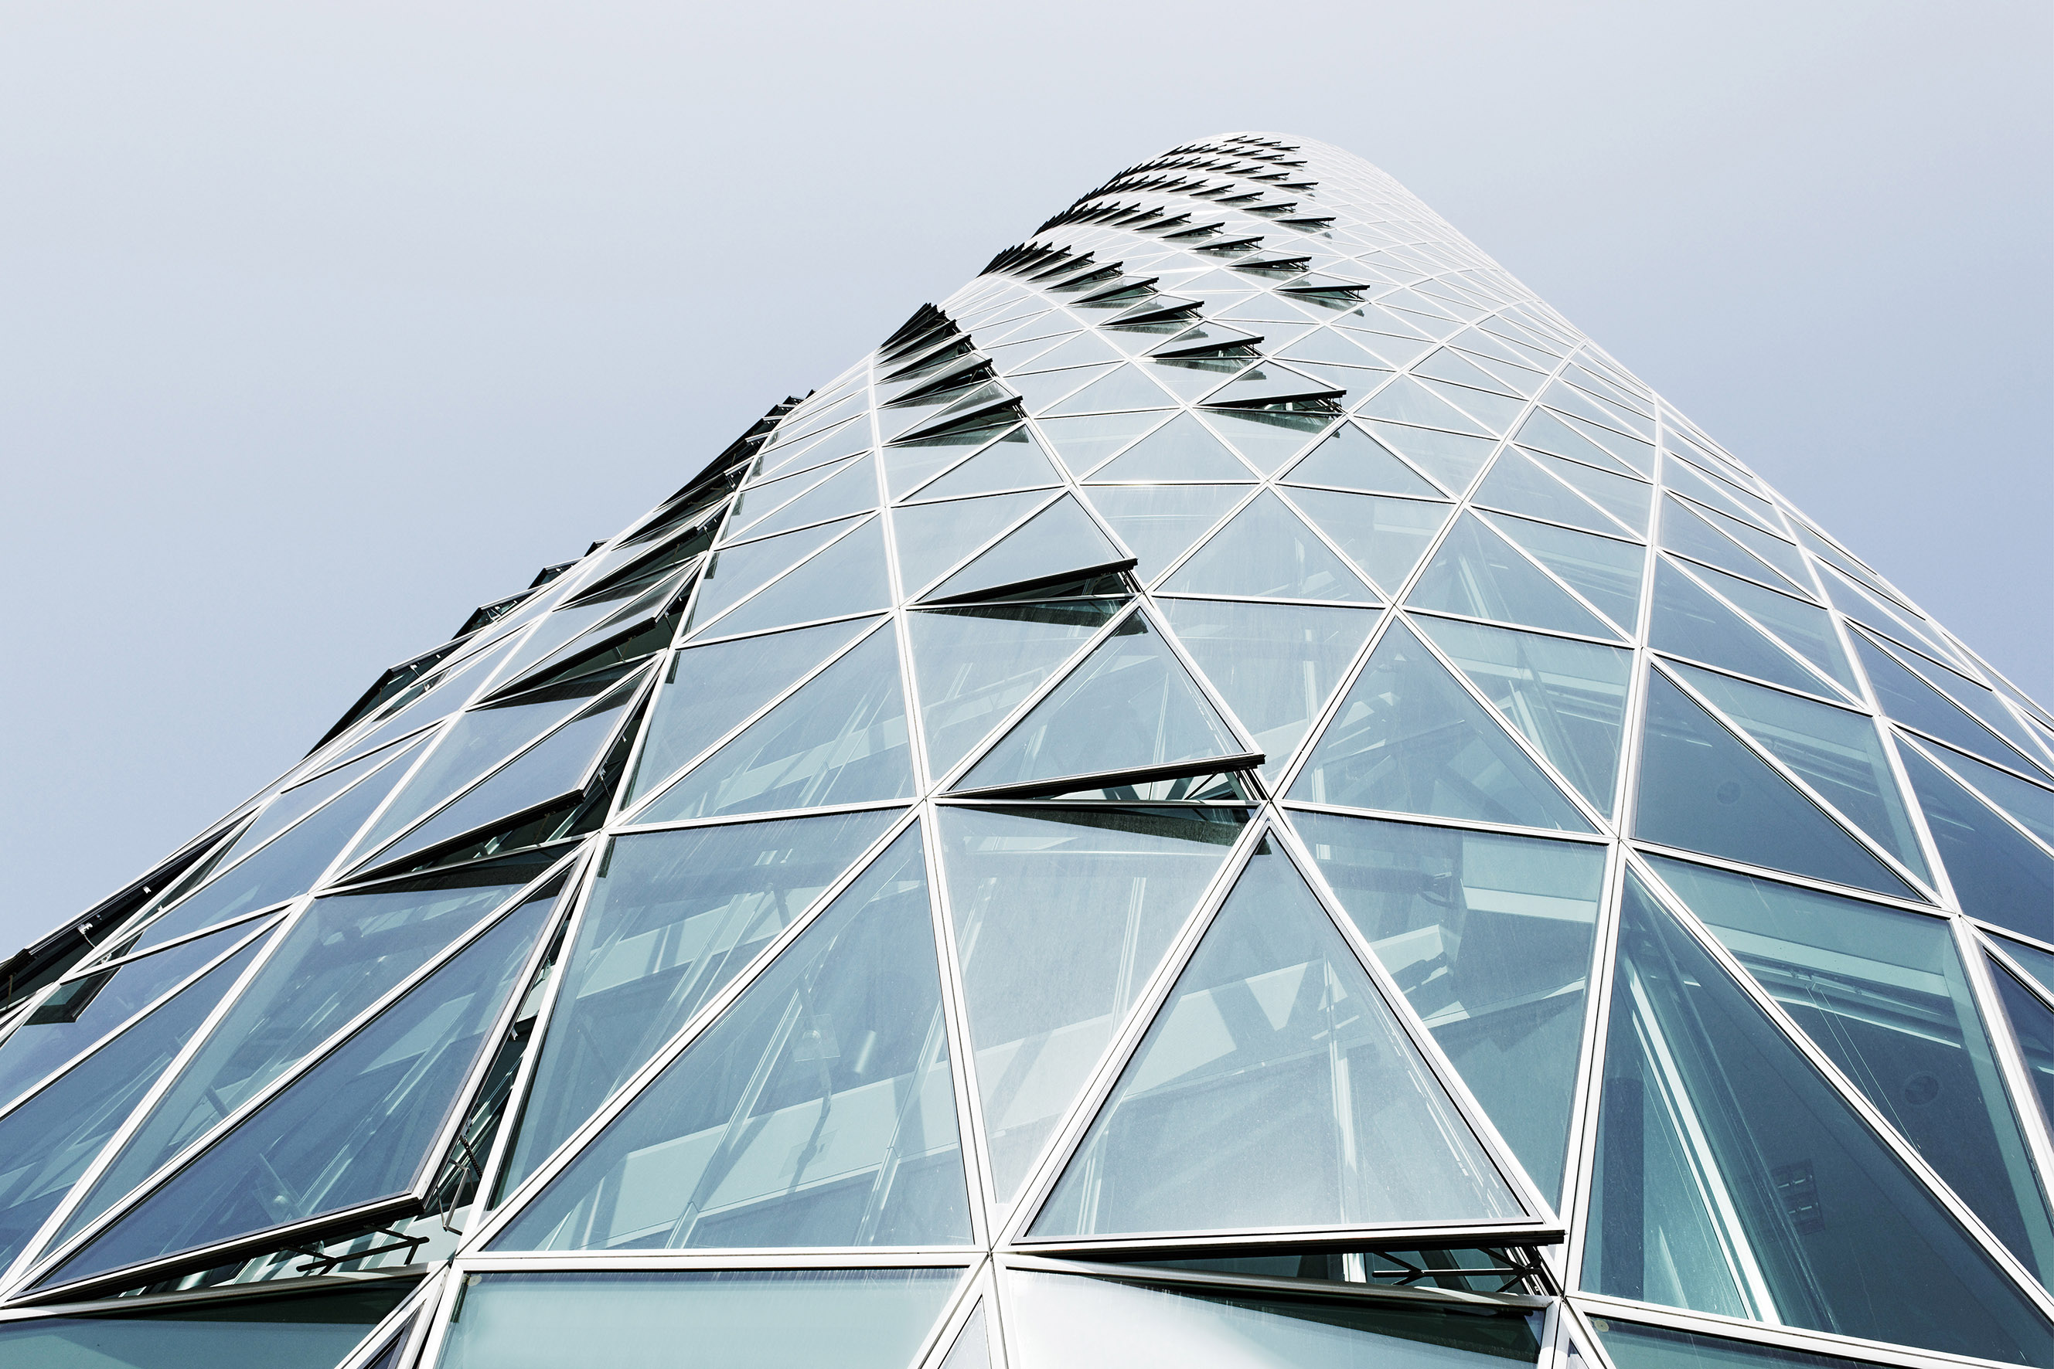


Slide 2
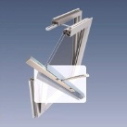
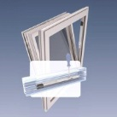
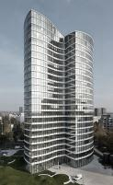

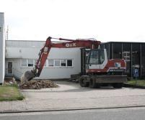
History
STG Sicherheitstechnik GmbH is founded as a subsidiary of Heinz ESSMANN GmbH
Acquisition of business and production from Winkhaus high Control GmbH, Telgte
Completion of NSHE tests with all Schüco-Systems
Extension of production Plant 2
Development of new product families for profile integrated chain drives and locking motors
25th company anniversary
1975
1988
1999
2004
2005
2006
2007
2008
2009
2010
2012
2013
2015
Beikirch Industrieelektronik GmbH is founded in Minden
Both companies merge to
STG-BEIKIRCH Industrieelektronik + Sicherheitstechnik GmbH
International strategic Partnership to EN 12101-2 with
Schüco International
STG-BEIKIRCH become a member of the ESSMANN GROUP.
First SPS (Smoke Pressure System) project „Sky Office“ in Düsseldorf, based on LON-BUS-Technology with SIL1-Class approval
Extension of Order Process Center in Plant 2

Slide 3


Sale of the ESSMANN GROUP to the Irish company Kingspan and establishment of the Kingspan Light + Air division
2016
2017

Slide 4

Kingspan Group
Founded in the late 1960s, Kingspan is now a world leader in sustainable building products for high-performance insulation and building envelope systems.
13,000
Manufacturing
Facilities
Employees
globally
Countries
Business Divisions
Notes:
The global leader in high performance insulation and building envelope solutions. Improving building performance, construction methods and ultimately people's lives - that's what drives our teams across the world.

Slide 5
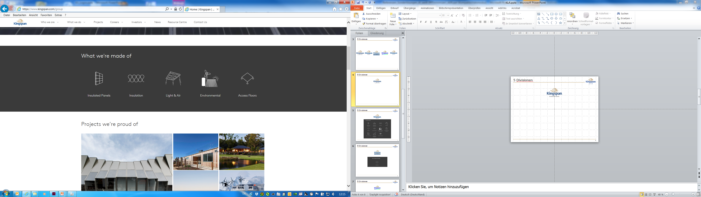
The five main divisions

Slide 6


Slide 7







Slide 8
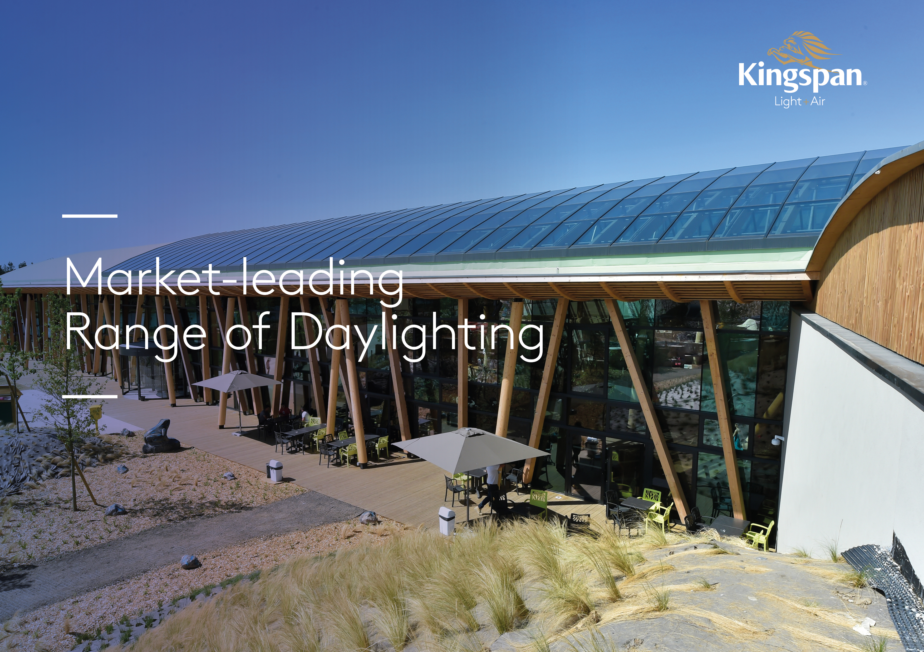

Slide 9
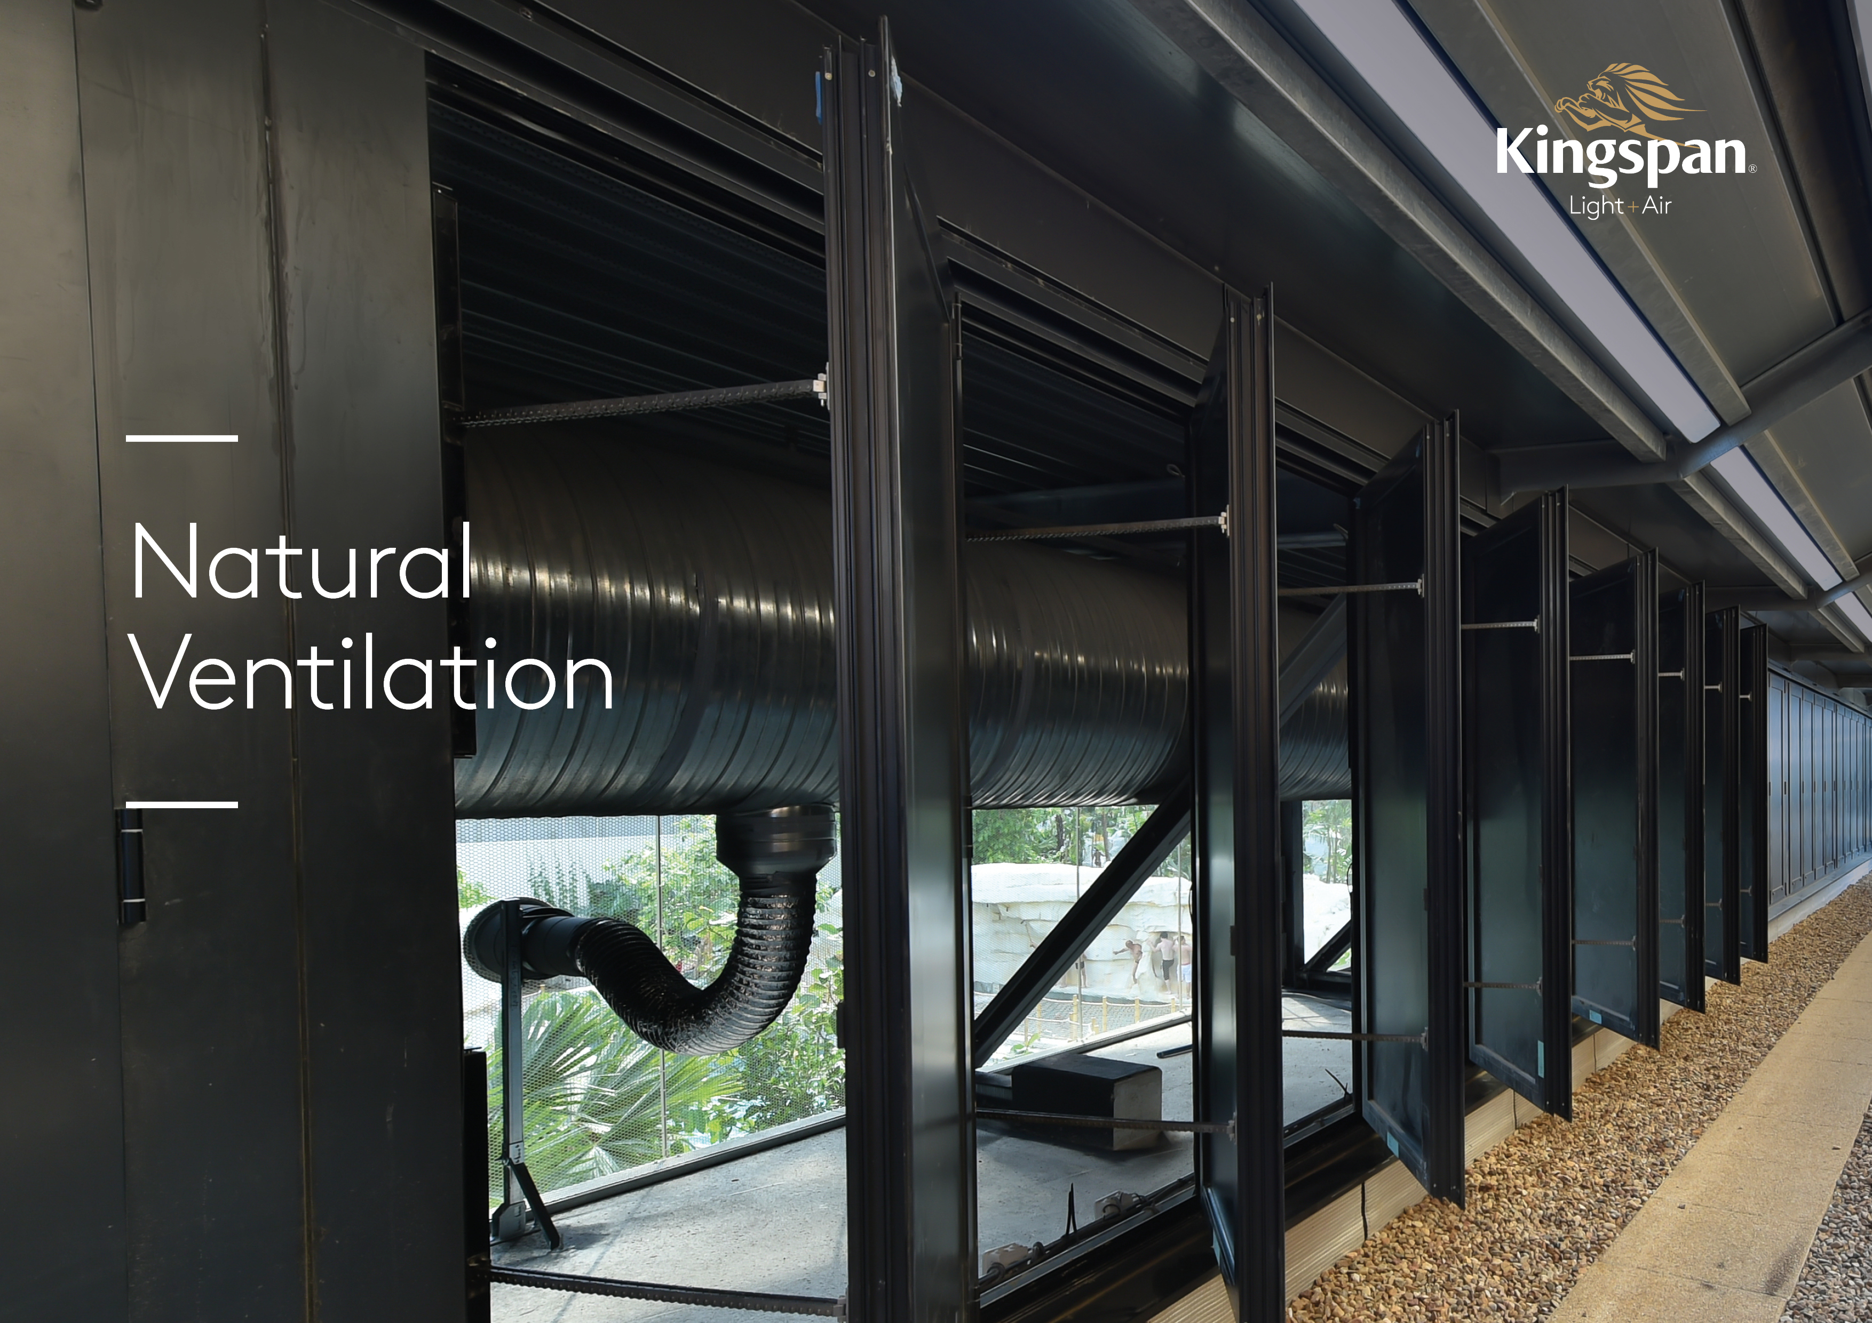

Slide 10
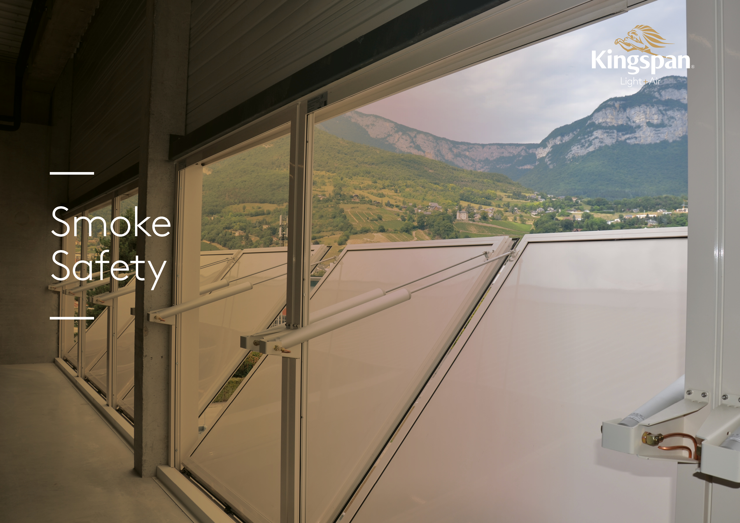

Slide 11


Slide 12
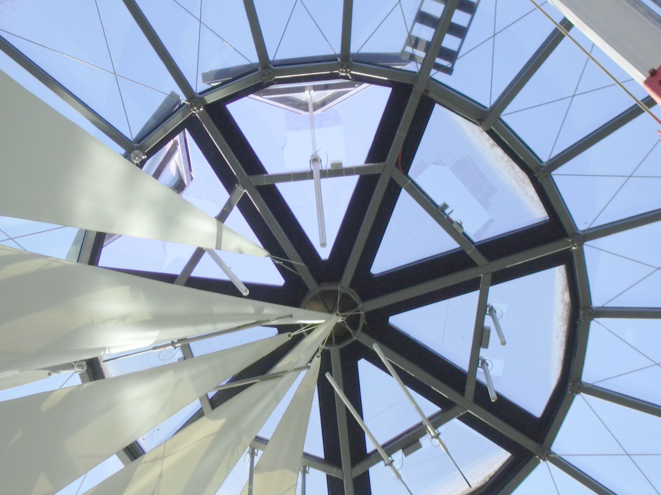
STG-BEIKIRCH Business Units
Window and Building Automation
Manufacturer and system provider for SHEV, SPS and mechanical smoke extraction components and solutions as well as for controlled natural ventilation.
Manufacturer and supplier of drives and controls for motorization of windows and flaps in roofs and facades

Slide 13
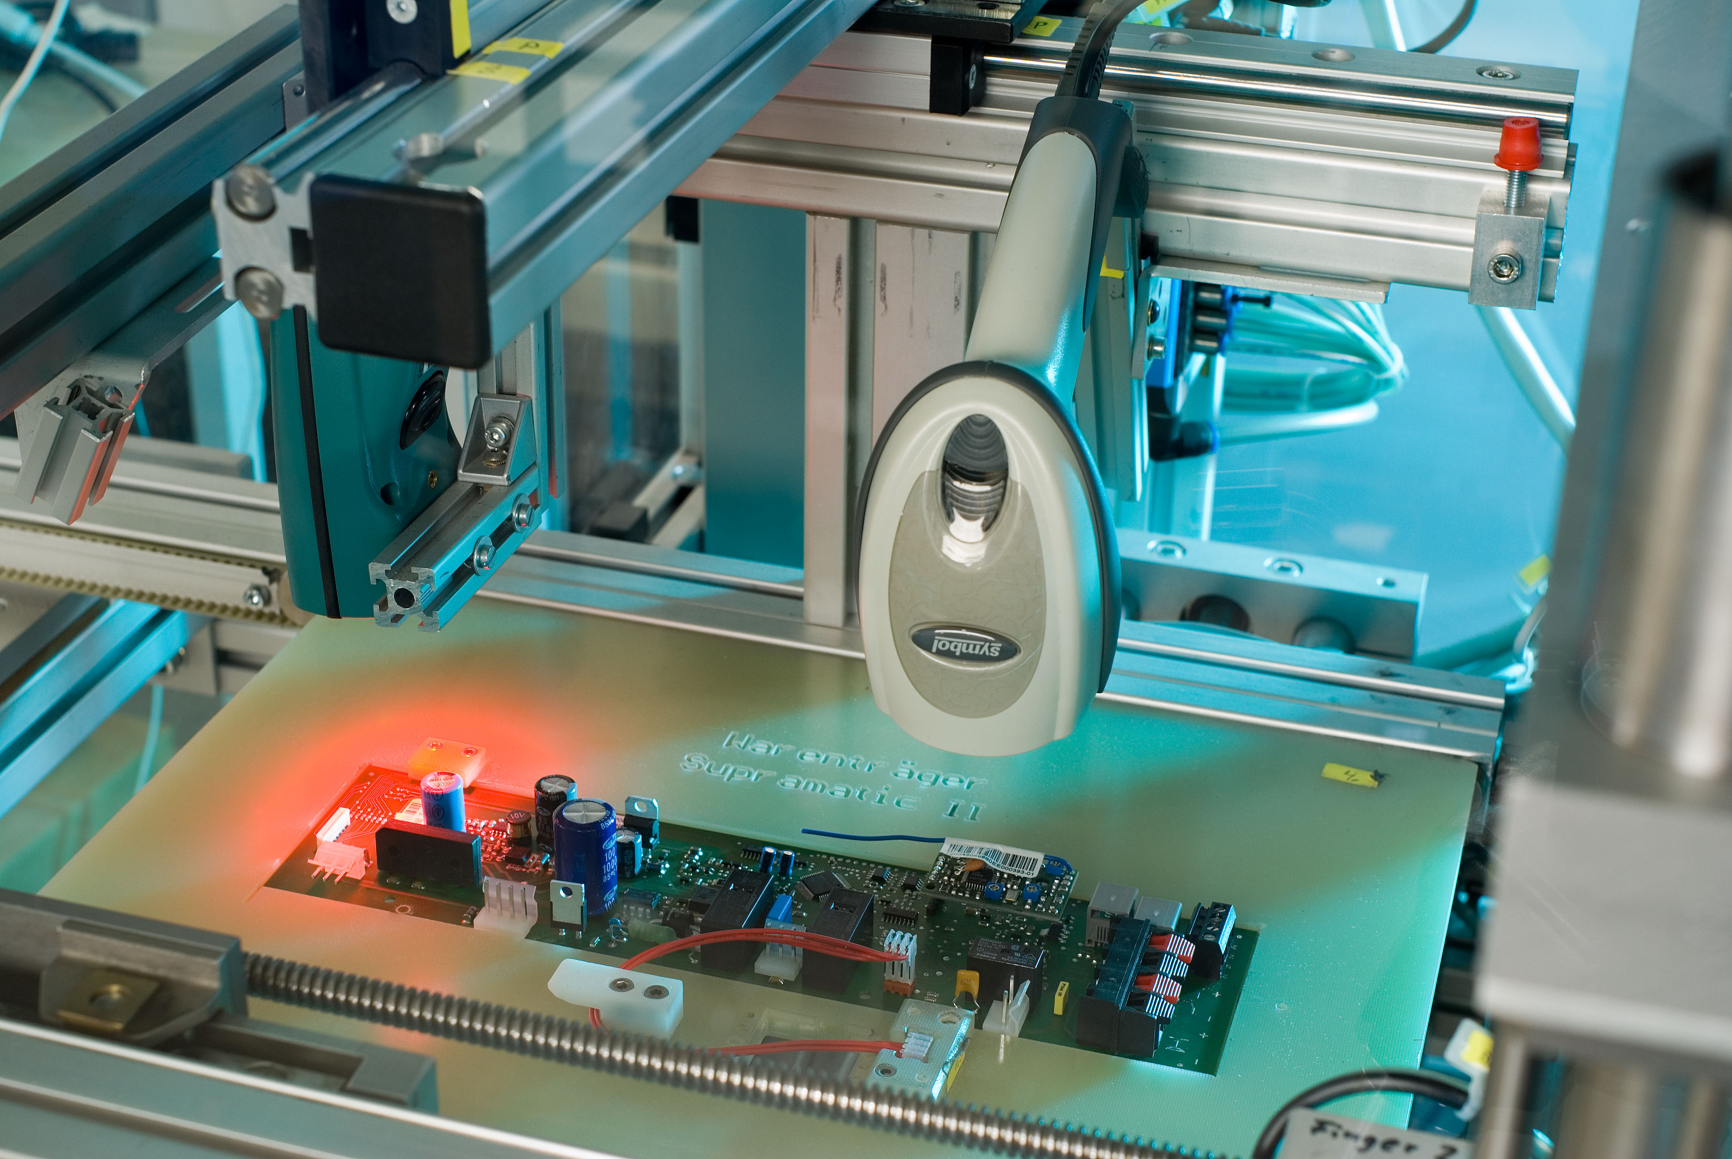
STG-BEIKIRCH Business Units
Industrial Electronics
Development and production
of electronic components and assemblies for in-house and external production

Slide 14
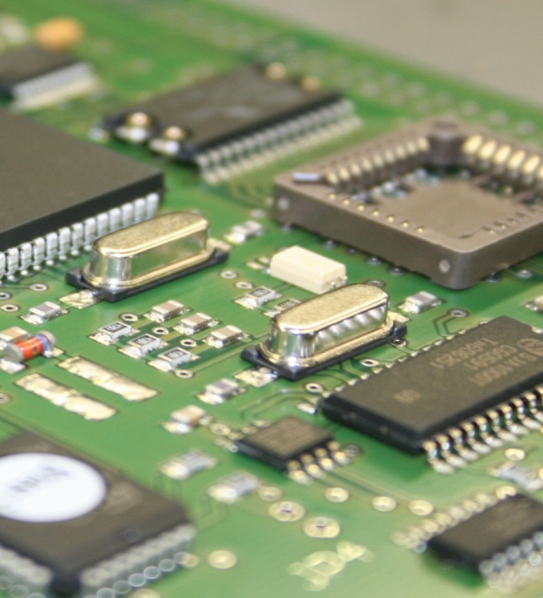
Industrial Electronics Business Unit
Control Engineering
Medical Engineering
Safety Engineering
Drive Technology
Industrial Electronics
LED Technology

Slide 15
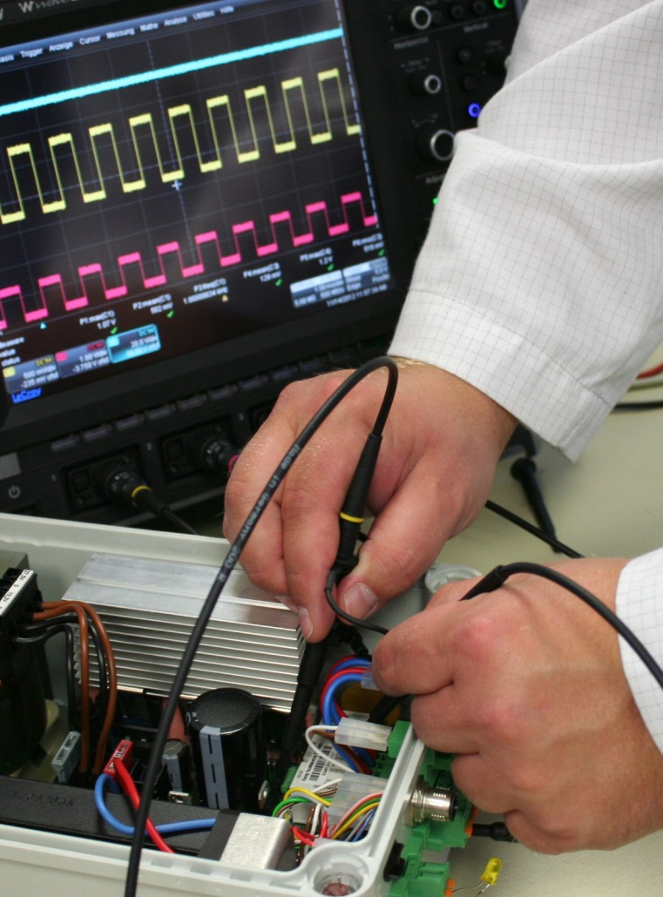
Research and Development
9 development engineers for
customer-specific developments
6 employees in testing and
automation technology

Slide 16
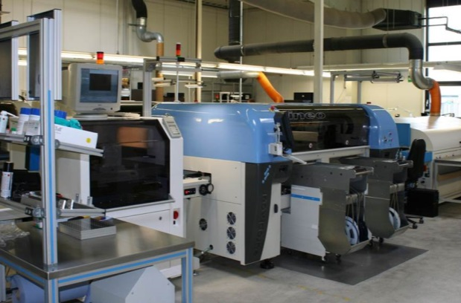
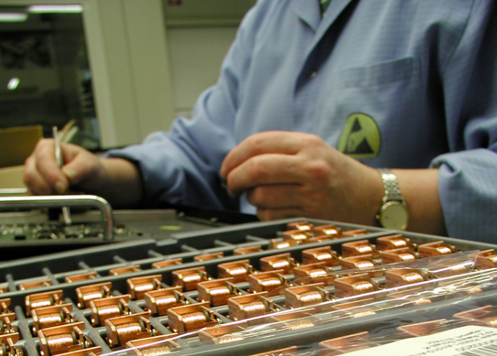
Assembly (SMD / THT)
Modern SMD assembly lines for small and large series
Separate SMD assembly line for prototype and small series production
Conventional assembly lines for THT components

Slide 17
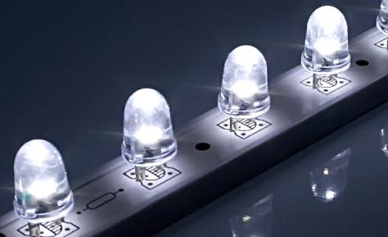
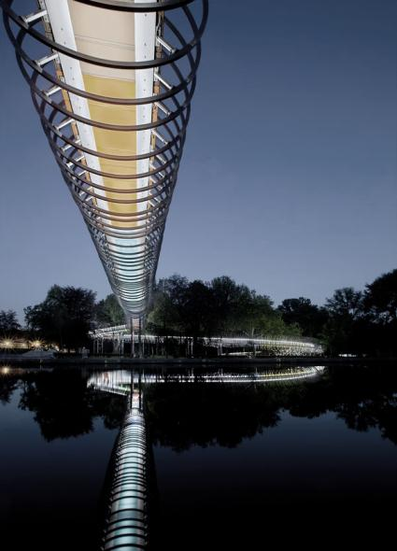
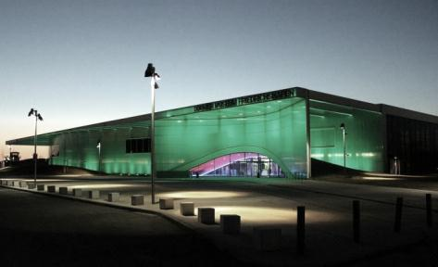
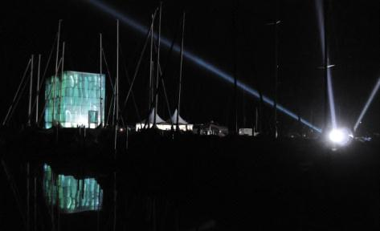
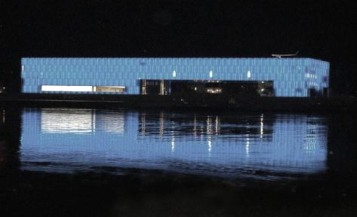
Products: LED Applications

Slide 18
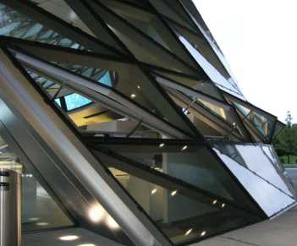
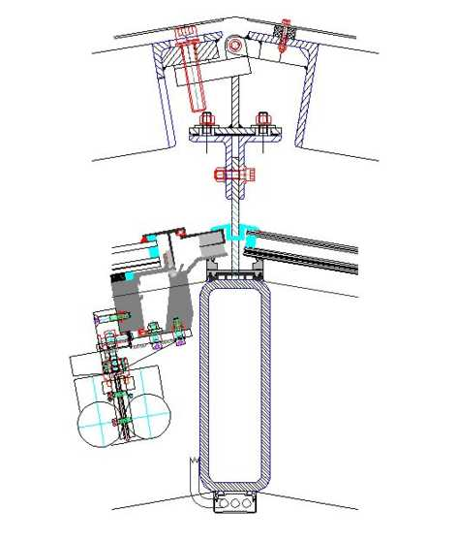
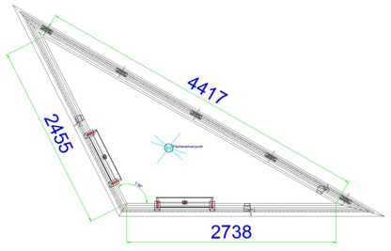
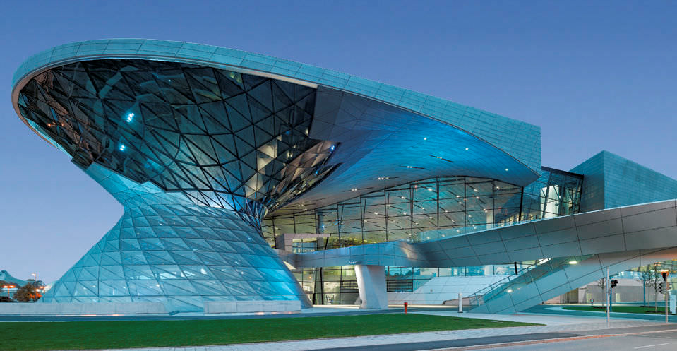
Project BMW Welt München_D
„BMW world munich“

Slide 19

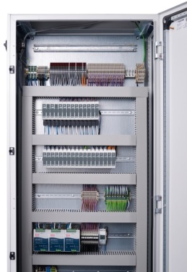
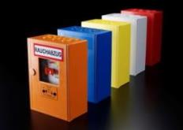
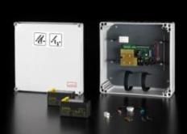
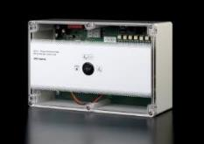
Control panels for SHE, SPS,
Mechanical Smoke Extraction and Ventilation
SHEV and ventilation controls from 2 A to 192 A with innovative software solutions for extensive configuration options
SHE manual call points and vent switches
Smoke detectors
Different types of sensors (wind/rain, humidity, temperature)

Slide 20
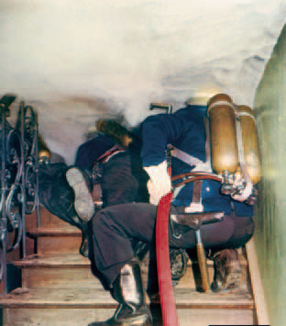
Importance of smoke and heat extraction systems
In building fires, 9 out of 10 people die from inhalation of extremely toxic fire gases. A closed room is quickly completely smoked by the toxic smoke, escape and rescue routes for people in the building are locked.
For this reason, according to the building regulations, buildings must be designed in such a way that the spread of fire and smoke is prevented and in the event of a fire the rescue of humans and animals as well as effective fire fighting are possible.
Notes:
Schon wenige Lungenfüllungen Kohlenstoffmonoxid sind tödlich!
Even a few lung fillings carbon monoxide are deadly!
Die schnelle Verrauchung eines Raumes ist das größte Hindernis für eine Evakuierung von Personen und den gezielten Löschangriff.
Oft stellen zudem Hindernisse wie Möbel, Fahrräder und Kinderwagen im Flucht- bzw. Zugriffbereich besonders für Ortsunkundige eine zusätzliche Gefahr dar.
The rapid smoke propagation of a room is the biggest obstacle to an evacuation of persons and the targeted fire fighting
In addition, obstacles such as furniture, bicycles and strollers in the escape or access area are often an additional danger, especially for people unfamiliar with the location.

Slide 21
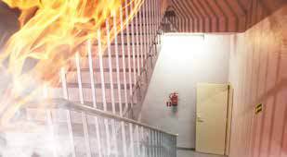
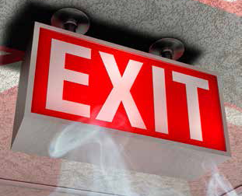
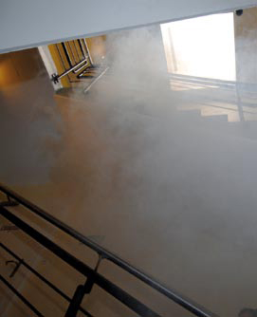
Tasks of SHE-systems
Smoke prevents:
The escape of people out of a burning building
The loss of orientation is impaired by the toxic flue gases.
The fast firefighting attack of the fire brigade
because the fire is hardly to localize due to poor visibility.

Slide 22
Fire and smoke development in comparison
In the first few minutes after the formation of a fire, the amount of smoke produced increases significantly faster than the temperature. Only after about 15 minutes, the temperature rises significantly.
The effect of a natural smoke and heat extraction must therefore fully unfold in the first phase of a fire and purposely dissipate the resulting smoke. Only then will a stable, low-smoke layer near the ground floor be possible.
In addition, the targeted discharge of the smoke in the first phase of a fire also significantly delays the spontaneous self-inflammation of gases which become increasingly hotter in the further course of the fire, the so-called flash over *.
ohne Rauch- und Wärmeableitung
mit Rauch- und Wärmeableitung
Notes:
Auf der y-Achse werden Rauch- und Temperaturentwicklung innerhalb eines Raumes dargestellt, auf der x-Achse die Zeit.
Aus VFE (ZFL)-Broschüre:
Ohne den Einsatz von Rauch- und Wärmeabzugsanlagen füllen sich bei einem Brand Räume und eventuell auch Fluchtwege innerhalb weniger Minuten vollständig mit Rauch. Dabei steigen oberhalb des Brandes zündfähige Brandgase zusammen mit heißem Rauch in einem Thermikstrom trichterförmig nach oben (der sogenannte „Plume“) und sorgen für einen rapiden Temperaturanstieg unter der Decken- oder Dachkonstruktion.
Bei Temperaturen von mehr als 400 °C entzündet sich dieses Gemisch und es kommt zum Flashover, d. h. aus einem ursprünglich begrenzten Schadensfeuer entsteht schlagartig ein Vollbrand, der meist nicht mehr zu löschen ist.

Slide 23
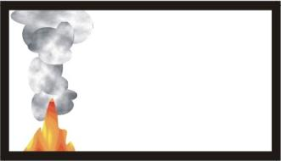
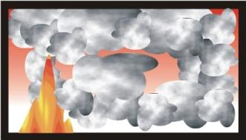
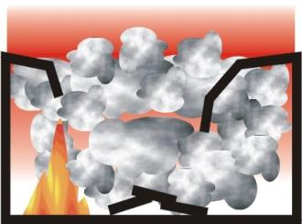
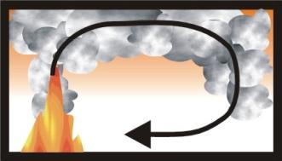
Fire development without SHE
Fire development phase,
Fire with Smoke Plume
The smoke fills the room with poisonous gases
The heat rises. Due to thermal underpressure at the source of the fire, the smoke goes back to the ground
Due to the fire and the enormous heat, the building is completely destroyed
Notes:
Durch einen Zimmer- oder Wohnungsbrand, entfacht z. B. durch einen brennenden Papierkorb, entstehen innerhalb kurzer Zeit enorme Rauchmengen.
Durch den thermischen Auftrieb steigen die Verbrennungsprodukte in der Rauchsäule im Raum auf, kühlen sich wieder ab und sinken zu Boden. Dieser Vorgang sorgt sehr rasch zu einer kompletten Verrauchung des Raumes. Hier sind die Überlebenschancen sehr gering.
Die Rauchmenge und die hohen Temperaturen führen in Folge u. U. zur Zerstörung des ganzen Gebäudes.
Aus VFE (ZFL)-Broschüre:
Ohne den Einsatz von Rauch- und Wärmeabzugsanlagen füllen sich bei einem Brand Räume und eventuell auch Fluchtwege innerhalb weniger Minuten vollständig mit Rauch. Dabei steigen oberhalb des Brandes zündfähige Brandgase zusammen mit heißem Rauch in einem Thermikstrom trichterförmig nach oben (der sogenannte „Plume“) und sorgen für einen rapiden Temperaturanstieg unter der Decken- oder Dachkonstruktion.
Bei Temperaturen von mehr als 400 °C entzündet sich dieses Gemisch und es kommt zum Flashover, d. h. aus einem ursprünglich begrenzten Schadensfeuer entsteht schlagartig ein Vollbrand, der meist nicht mehr zu löschen ist.

Slide 24
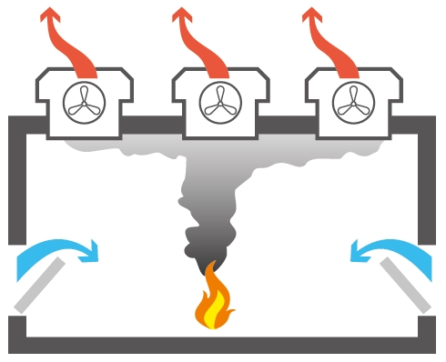
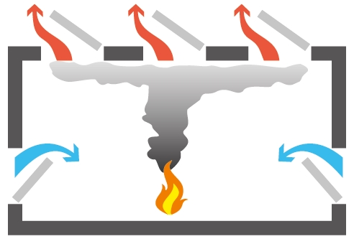
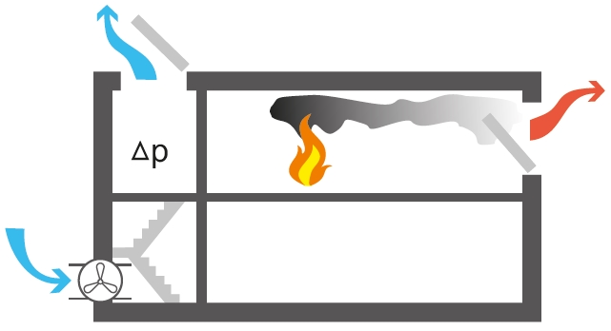
The various smoke extraction systems
Natural Smoke Exhaust
NSE
Mechanical Smoke Exhaust
MSE
Smoke Pressure Systems
SPS
For stairwells, industrial structures, atriums and similar types of buildings where thermal lift is capable of discharging smoke.
For industrial structures, corridors and similar types of buildings where thermal lift is insufficient for smoke extraction and must be supported by special fans.
For stairwells in tall buildings and for safety stairwells where smoke must not penetrate emergency routes.
Notes:
While MSE-systems extract the smoke with special fans, NSE-systems use the thermal stack-effect to direct the smoke gases out of the building.
Both types of system have in common that without inflowing fresh air (via openings in the outer walls or fans) no effective smoke exhaust takes place.
Each systems find its authorization in the respective requirements.
Smoke Pressure Systems are required by building law in high-rise buildings and interior stairwells. They keep escape- and rescue routes free from smoke in order to enable building users to escape and to facilitate the fire brigade with rescue operations and the execution of fire fighting.
In the event of a fire, a SPS-system creates a regulated overpressure in the staircases and in fire fighter lift shafts by a supply air fan (with an air volume around 25.000 m³/h) so that smoke cannot penetrate these escape and rescue routes.

Slide 25
The various smoke extraction systems
Building type
NSHE
MSHE
SPS
Factory
Atria
Stairwells
Stairwells ove 22 m height
Corridors
Special buildings, depending on usage
Notes:
.

Slide 26
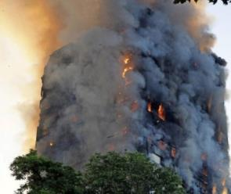
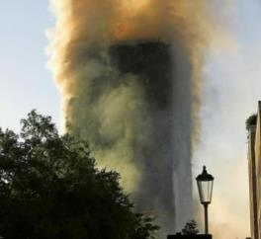
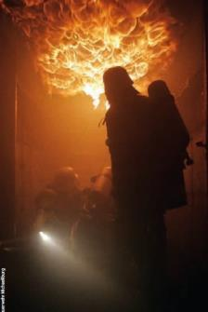
Smoke extraction systems are safety systems
Already in the planning phase of buildings, an optimal smoke extraction system is to be planned. Only in this way can it be ensured that it complies with existing legislation and guidelines and serves its purpose in an emergency.
The quality of the components used decides in an emergency on the health and life of people in the building. Manufacturers, planners, installers and service providers bear a high responsibility in the planning and execution. It is not without reason that the demand for smoke extraction is part of every building regulation in Germany.
Fire disasters such as those in London's Grenfell Tower in June 2017 unfortunately show us again how present the dangers are.

Slide 27
From supply air to outflow, intelligent smoke pressure systems for the future
Mo Noudari
Kingspan Light & Air | STG-Beikirch
Notes:
Herzlich Willkommen, ich möchte sie begrüßen zu meinem Vortag zum Thema Rauchschutz-Druckanlagen
Eigene Vorstellung (Name, Position, Firma)

Slide 28
Protection goals of a smoke pressure system
In case of fire, a smoke pressure system serves to keep escape routes free of smoke in vertical and horizontal direction.
Smoke control of stairwells / sluices / corridors and escape tunnels for the self-rescue of persons, in case of fire and smoke in a building (90% of the victims of building fires die from smoke poisoning).
Smoke control of stairwells / sluices / corridors and escape tunnels as well as fire brigade lifts and their anterooms for the rescue and extinguishing attack of the fire brigade
Notes:
Erste Maßnahme bei einem Brand > Eigenrettung (die meisten Personen sind nicht direkt vom Feuer bedroht)
Aufzüge stehen nicht mehr zur Verfügung
Aktives Einbringen und Durchströmen der Flucht und Rettungswege von Frischluft
Möglichst rauchfreier Zugang für die Feuerwehr zum Brandherd
Evakuierung von Verletzten durch die Feuerwehr
Vorraum Feuerwehraufzug dient dabei als rauchfreier Ort für die Evakuierung

Slide 29
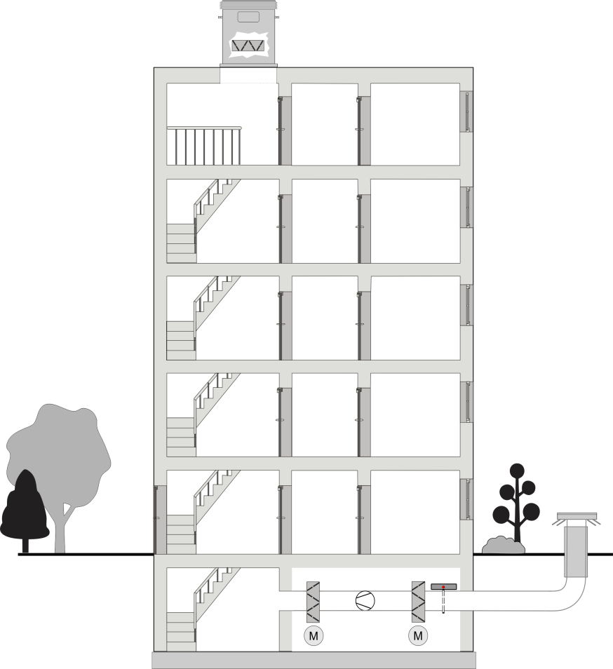
Active and passive pressure control
supply air intake
Suction on the ground floor via the facade
Suction via suction structure in the ground
Suction via the roof or facade above the ground floor is not recommended
Safe suction required
It should be located in a non-public area
Danger from objects such as cars or rubbish bins
Monitoring of the fresh air intake by duct smoke detectors
Notes:
Ansaugung im Erdgeschoss über die Fassade
Ansaugung über Ansaug-Bauwerk im Erdreich
Eine Ansaugung über Dach oder Fassade oberhalb des Erdgeschosses ist nicht zu empfehlen
Sichere Ansaugung erforderlich
Sie sollte im nicht-öffentlich zugänglichen Bereich liegen
Gefahr durch Verstellen von Gegenständen wie z. B. Autos oder Müllbehälter
Überwachung der Aussenluftansaugung durch Kanalrauchmelder

Slide 30

Active and passive pressure control
Passive pressure control via self-regulating flap
Suitable for small to medium-sized buildings with up to 15 floors
As ventilation and smoke protection pressure systems
Very fast pressure control possible (<1s reaction time)
No pressure measurement required
Sensitive to external wind influences, with direct influence on the pressure conditions in the stairwell or fire brigade lift
High mechanical effort
Large design for large volume flows
Notes:
Bis zu 15 Stockwerken
Unterschied Spülluftanlagen / Rauchschutzdruckanlagen
Schlechte Überwachung der Funktionsfähigkeit
Geeignet für kleine bis mittlere Gebäude mit bis zu 15 Stockwerken
Ausführung in Spülluft- und Rauchschutzdruckanlagen
Sehr schnelle Druckregelung möglich (<1s Reaktionszeit)
Keine Druckmessung erforderlich
Empfindlich gegen Windeinflüsse von außen, mit direkter Beeinflussung der Druckverhältnisse im Treppenraum oder Feuerwehraufzug
Hoher mechanischer Aufwand
Große Bauform bei großen Volumenströmen

Slide 31
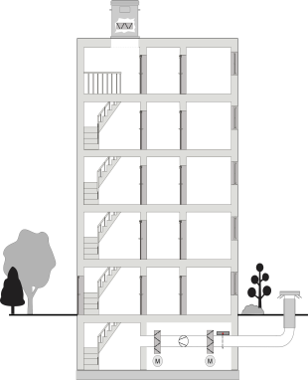
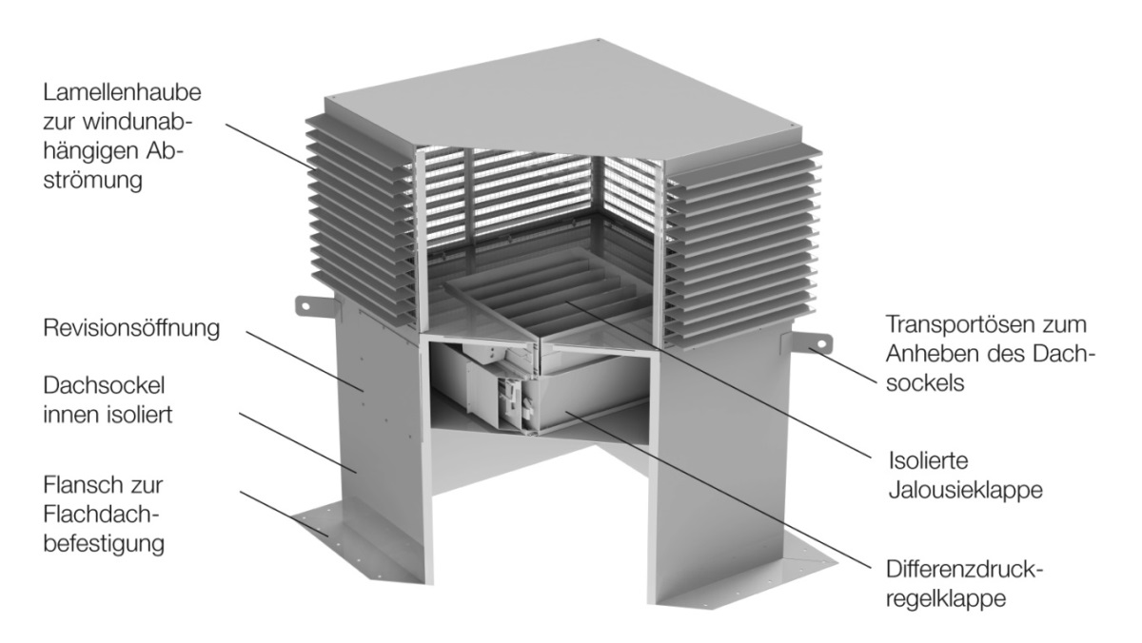
Active and passive pressure control
Passive pressure control via self-regulating flap
Multiple lamella flap, fast regulating without auxiliary energy
Pressure individually adjustable
Insulated lamella flap for preventing cold air
4-sided discharge finned hood
Notes:
Klappen Gewichts- oder Federbelastet
Regelklappen werden motorisch entriegelt
Lüftungsfunktion mit hohem Aufwand möglich
Mehrlamellenklappe, schnell regelnd ohne Hilfsenergie
Öffnungsdruck individuell einstellbar
Isolierte Jalousieklappe zur
Verhinderung von Kaltlufteinfall
4-seitig ausblasende Lamellenhaube aus Stahlblech

Slide 32
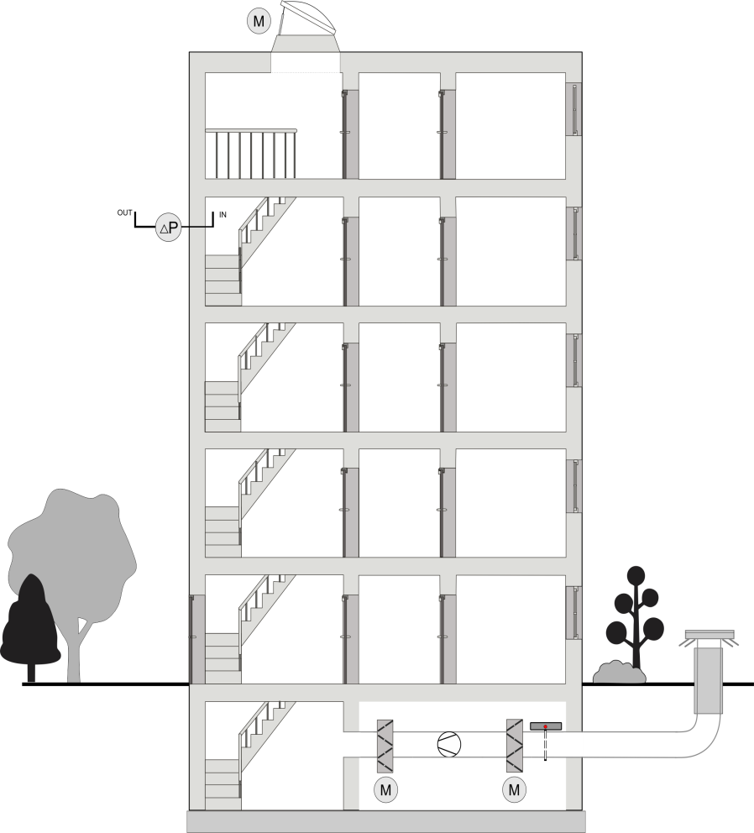
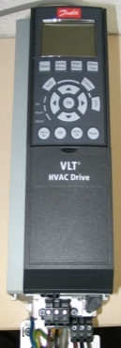
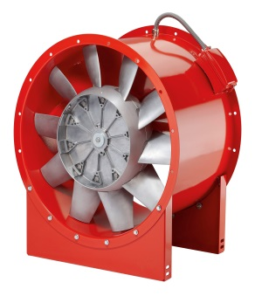
Active and passive pressure control
Active pressure control via supply air fan
Speed control via frequency converter
Control times according to EN 12101-6 with ≤ 3 seconds
Faster control through the use of brake resistors in powerful fans
Control and complete function monitoring through integration into bus system
Activation of the fire mode on the frequency converter
25Pa-50Pa
FU
Notes:
Technik von STG-Beikirch
Druckmessung als Führungsgröße für die Regelung erforderlich
Lichtkuppel am Treppenraumkopf als Druckentlastung
Drehzahlregelung über Frequenzumrichter (FU)
Regelzeiten nach EN 12101-6 mit ≤ 3 Sekunden
Schnellere Regelung durch Einsatz von Bremswiederständen bei leistungsstarken Ventilatoren
Ansteuerung und vollständige Funktionsüberwachung durch Einbindung in Bussystem
Aktivierung des Fire-Mode am Frequenzumrichter

Slide 33
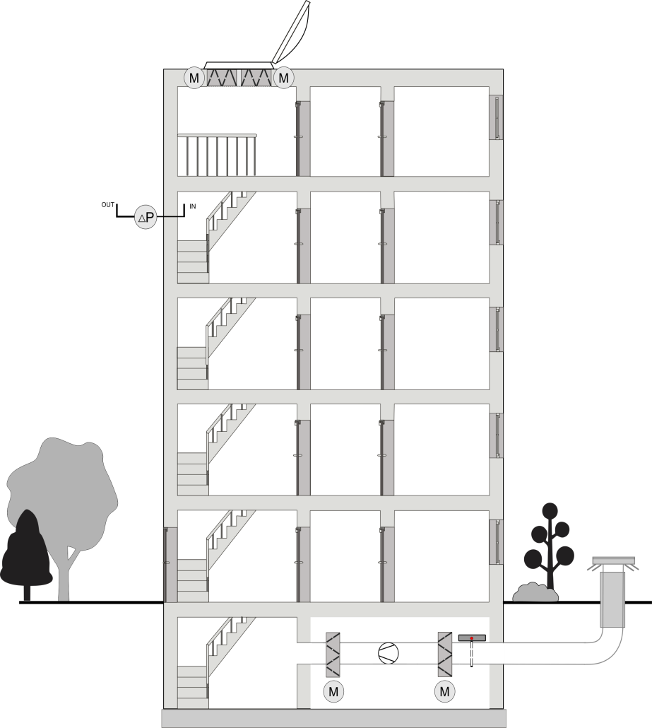
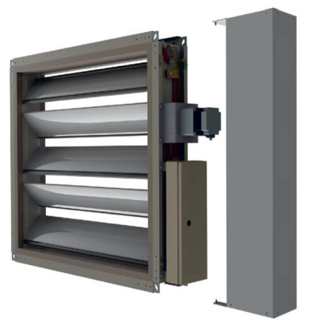
Active and passive pressure control
Active pressure control via precision control dampers
Präzisionsregelklappen
Aluminium lamella, airtight and insulated
Can be used outdoors
Power supply 24 V DC
Control via bus system
End position contacts OPEN / CLOSE
Blade rotation by 90° in approx. 0.7 seconds (intermediate positions correspondingly faster)
Notes:
Aluminium-Lamellenklappe in luftdichter und isolierter Ausführung
Im Außenbereich einsetzbar
Spannungsversorgung 24 V DC
Ansteuerung über Bussystem
Endlagenkontakte AUF / ZU
Lamellendrehung um 90° in ca. 0,7 Sekunden (Zwischenstellungen entsprechend schneller)

Slide 34


Active and passive pressure control
Active pressure control via precision control dampers
Skylight dome as certified SHE (NRWG)
Opening to 160°
Tested according to DIN EN 12101-2 (full opening after max. 60 s)
Suitable for high snow and wind loads
Ventilation function possible
Notes:
Lichtkuppel als NRWG
Öffnung auf 160° (komplette Abströmfläche)
Nach DIN EN 12101-2 geprüft(volle Öffnung nach max. 60 s)
Für hohe Schnee- und Windlasten geeignet
Lüftungsfunktion möglich

Slide 35


Active and passive pressure control
Active pressure control via precision control dampers as bypass and main flow dampers
Aluminium lamella, airtight and insulated
Can be used outdoors
Power supply 24 V DC
Control via bus system
End position contacts OPEN / CLOSE
Blade rotation by 90° in approx. 0.7 seconds (intermediate positions correspondingly faster)
Hauptstromklappe
Bypassklappe

Slide 36

Active and passive pressure control
Supply air introduction and pressure measurement at different heights
20. OG
Supply air depending on floor and outside temperature
Pressure measurement depending on floor and outside temperature
Specific triggering of the SPS depending on the floor
19. OG
18. OG
17. OG
EG
Notes:
Zuluft-Einbringung in Abhängigkeit der Brandgeschoßlage und der Außentemperatur
Druckmessung in Abhängigkeit der Brandgeschoßlage und der Außentemperatur
Spezifische Auslösung der RDA mit Brandgeschoß-
information notwendig

Slide 37

Active and passive pressure control
Supply air introduction and pressure measurement at different heights

Winter situation
Low outdoor temperature (down to -20 °C)
Building temperature inside approx. 21 °C
Temperature differences of more than 40 °C possible
Flow effects due to differences in air density between hot and cold air
Negative pressure in the lower part of the building
Compensation by supply air on different levels
20. OG
19. OG
18. OG
Auftrieb
17. OG
EG
-P
Notes:
Niedrige Außentemperatur (bis zu -20 °C)
Gebäude-Innentemperatur ca. 21 °C
Temperaturunterschiede von über 40 °C möglich
Strömungseffekte aufgrund von Luftdichteunterschieden zwischen warmer und kalter Luft
Auftrieb im Treppenhaus (Kamineffekt), sobald eine Anbindung an die Außenatmosphäre durch Öffnen von Klappen und Türen stattfindet
Dadurch Unterdruck im unteren Bereich des Gebäudes
Kompensierung durch unterschiedliche Zuluft-Einbringung

Slide 38

Active and passive pressure control
Supply air introduction and pressure measurement at different heights

Summer situation
High outdoor temperature (up to 40 °C)
Building temperature inside approx. 21 °C
Temperature differences of up to 20 °C possible
Flow effects due to differences in air density between hot and cold air
Overpressure in the lower part of the building
Compensation by supply air on different levels
20. OG
19. OG
18. OG
Abtrieb
17. OG
EG
+P
Notes:
Hohe Außentemperatur (bis zu 40 °C)
Gebäude-Innentemperatur ca. 21 °C
Temperaturunterschiede von bis zu 20 °C möglich
Strömungseffekte aufgrund von Luftdichteunterschieden zwischen warmer und kalter Luft
Abtrieb im Treppenhaus, sobald eine Anbindung an die Außenatmosphäre durch Öffnen von Klappen und Türen stattfindet
Dadurch Überdruck im unteren Bereich des Gebäudes
Kompensierung durch unterschiedliche Zuluft-Einbringung

Slide 39


Active and passive pressure control
Passive outflow via the facade
For small to medium-sized buildings up to 15 floors possible
Use safe openings, certified SHE (NRWG)
Create sufficient airflow area in the facade (at least 1.5 times the free area of an open door)
Windows can also be used for daily ventilation
Consider wind influences on the building (flow simulation)
Floor-selective triggering of the SPS
Notes:
Für kleine bis mittlere Gebäude bis zu 15 Stockwerken möglich
Sichere Abströmöffnungen verwenden, z. B. durch den Einsatz von NRWG´s
Ausreichend Abströmfläche in der Fassade schaffen (mindestens das 1,5-fache der freien Fläche einer geöffneten Etagentür)
Fenster können auch zur täglichen Lüftung genutzt werden
Abströmwege in der Nutzungseinheit zur Fassade dürfen nicht eingeschränkt werden (z. B. durch nachträgliches Einbauen von Wänden oder Türen)
Anströmung des Gebäudes durch Wind berücksichtigen
(ggf. Strömungsgutachten erstellen lassen)
Etagenselektive Auslösung der RDA erforderlich

Slide 40


Active and passive pressure control
Passive outflow via the facade as a function of wind direction and wind speed
Goal: no pressure increase in the floor due to wind
Can be used in buildings with continuous floors in several directions
Evaluation of wind direction and wind speed incl. averaging of the last 10 minutes
Typical wind speed threshold (1-1.5 m/s)
Opening the windows on the side facing away from the wind
Opening of all windows below the threshold value
Notes:
Ziel: keine Druckerhöhung in der Nutzungseinheit durch Wind
Einsetzbar bei Gebäuden mit durchgängigen Nutzungseinheiten in mehreren Richtungen
Permanente Auswertung der Windrichtung und Windgeschwindigkeit inkl. Mittelwertbildung der letzten 10 Minuten
Typischer Schwellwert für die Windgeschwindigkeit
(1-1,5 m/s)
Öffnen der Fenster auf der windabgewandten Seite bei Erreichung des Schwellwerts
Öffnen aller Fenster unterhalb des Schwellwerts (Druckausgleich durch Querströmungen in der Nutzungseinheit

Slide 41




Active and passive pressure control
Passive outflow via outflow shaft
Low pressure losses required (< 35 Pa)
Large shaft required (≥ 1.5 m²)
Large smoke damper required between corridor and outflow shaft (≥ 1.8 m²)
Exclusive shaft for outflow only
Floor-selective triggering of the SPS
Notes:
Geringe Druckverluste erforderlich (< 35 Pa)
Große Schachtgrundflächen erforderlich (≥ 1,5 m²)
Große Entrauchungsklappe zwischen notwendigem Flur und Abströmschacht erforderlich (≥ 1,8 m²)
Exklusiver Schacht nur für die Abströmung
Spezifische Auslösung der RDA mit Brandgeschoßinformation notwendig

Slide 42



Active and passive pressure control
Active controlled exhaust shaft via fan
Axial or radial fans (F300) can be used
Typical sizes (18,000 m³/h - 25,000 m³/h, up to 500 Pa total pressure)
Fan speed control with frequency converter
Use fan with 4-pole drive (lower max. speed, low noise)
FU
Notes:
Axiale oder radiale Brandgasventilatoren (F300) einsetzbar
Typische Größen (18.000 m³/h – 25.000 m³/h, bis 500 Pa Totaldruck)
Drehzahlregelung des Ventilators mit Frequenzumrichter
Empfehlung der Verwendung eines Bremswiederstands
Ventilator mit 4-poligem Antrieb verwenden (bessere Regelbarkeit durch geringere max. Drehzahl)

Slide 43


Active and passive pressure control
Active controlled shaft via main flow and bypass damper
Bypassklappe
Hauptstromklappe
Precision pressure control damper as main flow and bypass damper
Very fast and precise control processes possible
Fan control via frequency converter not required
Required for use in high-rise buildings > 20 storeys
Pressure control as a function of outdoor temperature and fire projectile position
Notes:
Präzisions-Druckregelklappe als Hauptstrom- und Bypassklappe
Sehr schnelle und präzise Regelvorgänge möglich
Ventilator-Ansteuerung über Frequenzumrichter nicht erforderlich
Für den Einsatz in Hochhäusern > 20 Stockwerke erforderlich
Druckregelung in Abhängigkeit der Außentemperatur und Brandgeschoßlage

Slide 44












Functional safety
High availability of the system
Self-monitoring
Checking and reporting of system status
Automated functions that ensure the operational capability of the system
SPS Control Unit
GLT
Notes:
Sicherstellung einer hohen Verfügbarkeit des Gesamtsystems (Anlage)
Hoher Grad an Eigenüberwachung
Erkennen und Melden von Anlagenzuständen
Automatisiert ablaufende Maßnahmen, die die Betriebsfähigkeit der Anlage sicherstellen

Slide 45

Functional safety
Self-monitoring of the controller and the connected sensors and actuators
SPS controller
Monitoring of the power supply 400 V / 230 V
Battery buffering for the controller and the connected 24 V DC components
Battery charging and battery monitoring by the controller
Self-monitoring of the controller incl. the bus connection
Design in fire protection housing possible
400 V safety power supply
Notes:
Überwachung der Netzversorgung 400 V / 230 V
Akkupufferung für die Steuerung sowie die angeschlossenen 24 V DC Komponenten bei Umschaltung z. B. auf den Notstromdiesel (lediglich der 400 V Lastteil ist erst nach der Umschaltung wieder verfügbar)
Akkuladung und Akkuüberwachung durch die Steuerung
Eigenüberwachung der Steuerung inkl. der Busverbindung zwischen den Steuermodulen
Ringbus für höhere Ausfallsicherheit
Ausführung im Brandschutzgehäuse möglich

Slide 46


Functional safety
Possibilities of functional safety
Automatic system tests versus redundancy
Roche-Turm Bau1 Basel
Tower 185 Frankfurt
No redundant components
High self-monitoring of the controller and the connected sensors and actuators
High availability of the systems through automatic system tests
Redundant components
High self-monitoring of the controller and the connected sensors and actuators
High availability of the systems by switching between primary and secondary system

Slide 47



References: SPS – Sky Office, Düsseldorf
The 89 m high solitaire by Ingenhoven Architekten is Düsseldorf's new, formative landmark.
SPS
Built by STG-BEIKIRCH in 2007
Self-sufficient SPS for two stairwells and a fire brigade lift incl. two outflow systems
First fully active regulating SPS for air supply and outflow
Temperature-dependent over / under pressure control
Functional safety of the systems according to SIL1 as confirmed by TÜV Rheinland

Slide 48








More References
Tower 185 / Frankfurt
Alpha Rotex / Frankfurt
HVB / München
City Gate / Stuttgart
KVH / Frankfurt
Taunus Turm / Frankfurt
AXIS / Frankfurt
Neue Börse / Eschborn
Roche-Turm Bau1 Basel

Slide 49




References under construction
Henninger Turm
Frankfurt
WINX / Frankfurt
Bürohaus an der alten Oper
Frankfurt
Grand Tower / Frankfurt

Slide 50


Certifications and Cooperation Partners

